Slide 2
Государства на берегах Нила

Slide 3
Цивилизация – это более высокий уровень развития общества по сравнению с первобытностью, который характеризуется наличием:
оседлого образа жизни,
государства,
письменности,
развитой культуры.

Slide 4
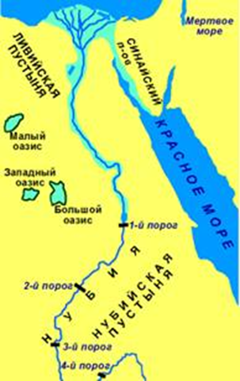
Цивилизация Древнего Египта зародилась на берегах реки
Долина реки была покрыта зеленью. По ее берегам росли пальмы, акации, высокий тростник – папирус
В апреле-мае в Египте начинается засуха.
В конце июня жара ослабевает и в реке начинает подниматься вода
К середине осени вода в Ниле достигает своего максимума
В середине ноября река возвращается в свои берега

Slide 5
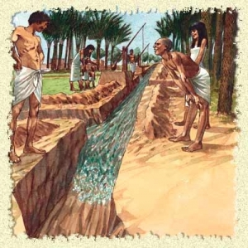
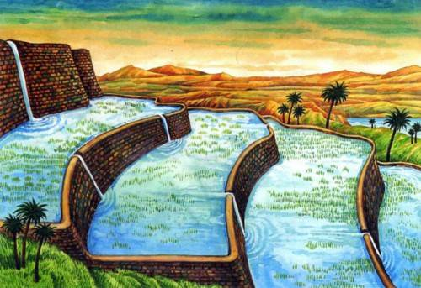
Дамбы – насыпи из глины и рубленого тростника

Slide 6
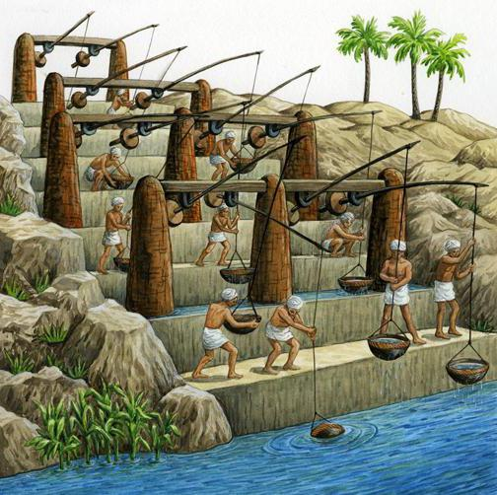
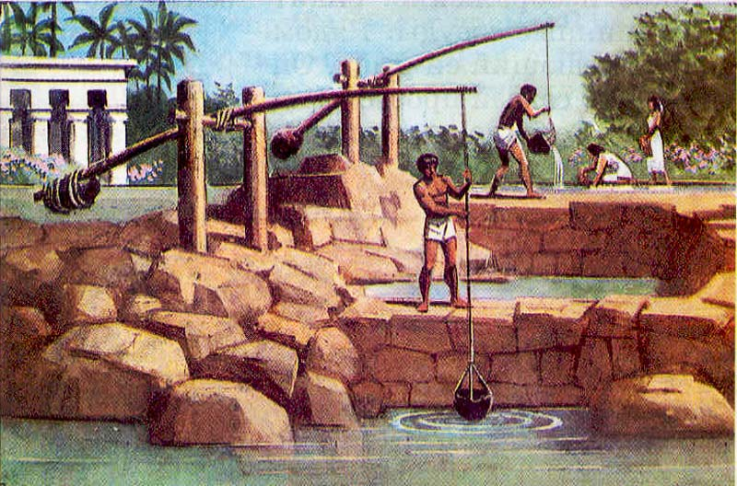
Шадуфы – это водоподъемные сооружения

Slide 7
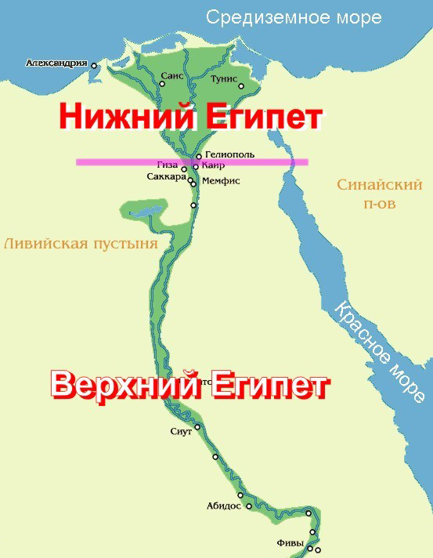
к концу IV тысячелетия до нашей эры образовалось два больших царства:
Нижний Египет — в дельте Нила
Верхний Египет — на юге страны.

Slide 8
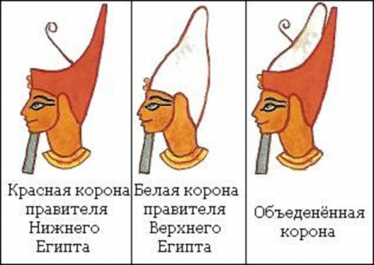
Царь Нижнего (Северного) Египта носил красную корону, а царь Верхнего (Южного) Египта носил белую корону.

Slide 9
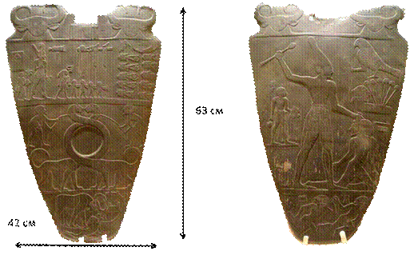
Древняя палетка — пластина в форме щита. Она использовалась для растирания красок

Slide 10
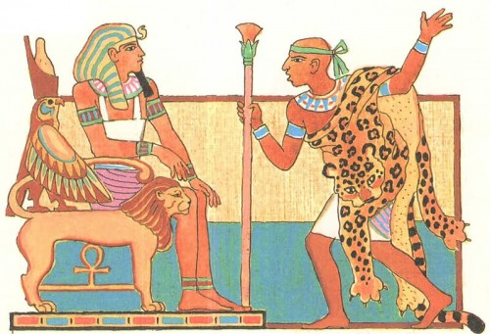
Царей Египта стали именовать фараонами.
Они распоряжались людьми, землей и водой во всем Египте

